Slide 1
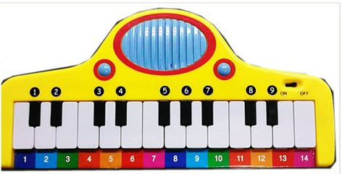
유아용 피아노
한상원 이병훈

Slide 2

목차
1. 설계 동기
2. 기능 및 장점
3. 설계 회로도
4. 플로우 차트
5. 주요레지스터
6. 동작 설명
7. 코드 소개
8. 동작 시현
9. 느낀점 및 고찰
1

Slide 3
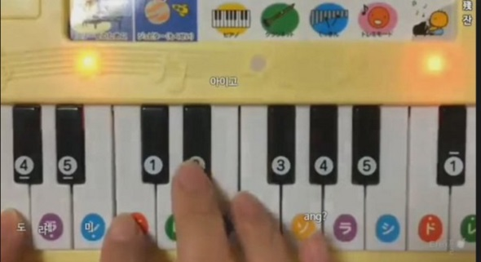
01
설계 동기
유아들은 피아노를 치기 매우 힘듬
쉽게 칠 수 있는 피아노 만들자
피아노에 흥미도 느끼고 동요도 쉽게 배우는 전자피아노

Slide 4
02
기능 및 장점
피아노를 처음 쳐보는 유아들이 악보대신에 LED에 불이 들어오는 대로 눌러 연주를 하게 됨으로써 쉽게 가지고 놀 수 있음
자신이 누른 버튼이 어떤 계이름인지 화면에 표시 됨으로써
계이름 공부까지 같이 할 수 있음
3. 동요를 직접 치면서 동요까지 습득하는 효과를 봄

Slide 5
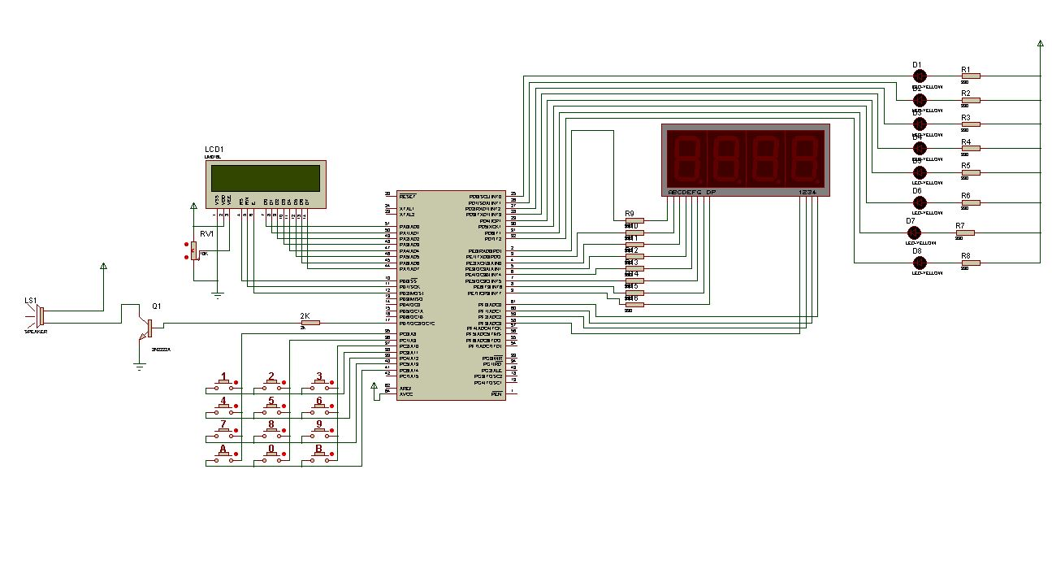
03
설계 회로도

Slide 6
04
플로우 차트
시작
포트(A~F) , 타이머(0,1,2) 초기설정
LCD , FND , LED 초기값 설정
LED 테이블 순서대로 출력
LED에 맞는 키 입력되었는가?가?
아니요
예
LED off
키에 맞는 소리 출력 & LCD,FND에 숫자 출력
일정 시간 지연

Slide 7
05
주요 레지스터
DDRA,DDRB(PB0~PB2),PORTA
LCD 출력
OCR2(PB7)
스피커 출력
DDRC, PORTC
키패드 입출력
DDRD, PORTD
LED 출력
DDRE, PORTE
FND 출력
DDRF, PORTF
FND 동작 트랜지스터 ON

Slide 8
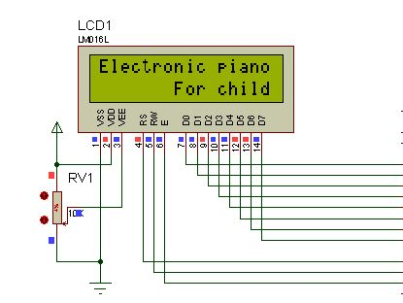
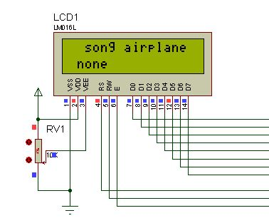
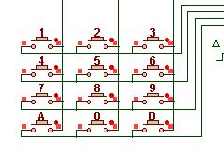
06
동작 설명
1.LCD 표시
‘유아용 전자피아노’ 표시
2.LCD에 노래제목 표시
KEY 입력 값 표시

Slide 9
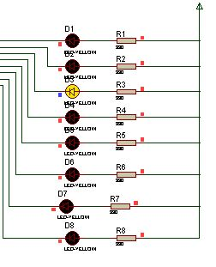
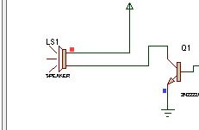
06
동작 설명
도 레 미
파 솔 라
시 도 ㅇ
ㅇ ㅇ ㅇ
8개의 LED중 하나에 불이 들어오면
그에 맞는 키패드 3번을 누를 경우 LED는 off
스피커를 통해 ‘미’ 소리가 난다.

Slide 10
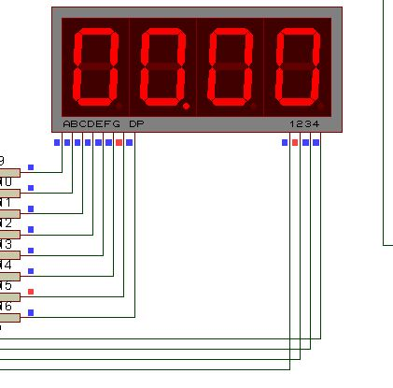
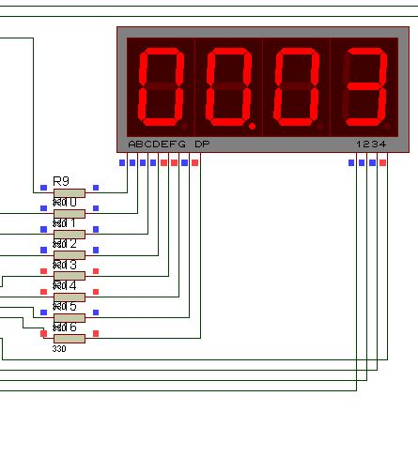
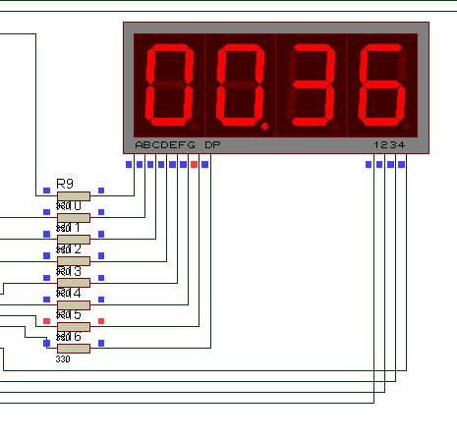
06
동작 설명
FND 초기값 0000 출력
입력 받은 키 값이 FND 에 출력
다음 키 값이 입력되면 한 칸씩 왼쪽으로 시프트

Slide 11
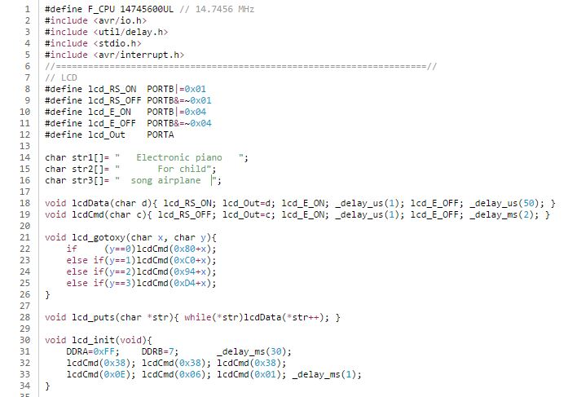
07
코드 소개
헤더파일 선언
LCD 세팅

Slide 12
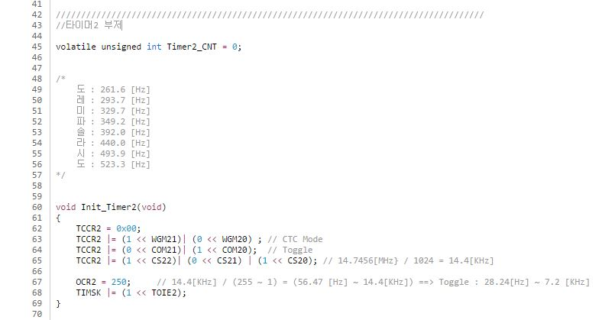
07
코드 소개
타이머2( 음계 ) 세팅

Slide 13
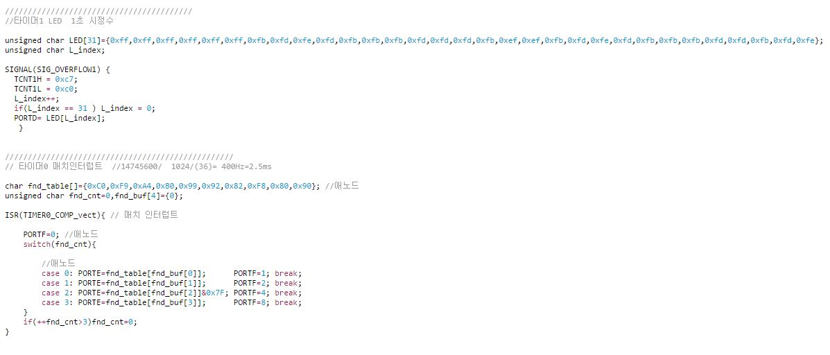
07
코드 소개
LED설정
타이머1 인터럽트 서비스루틴
14745600Hz/1024분주 /1초
FND설정
타이머/카운터 0 비교매치
14745600/1024분주/36 =400Hz
2.5ms

Slide 14
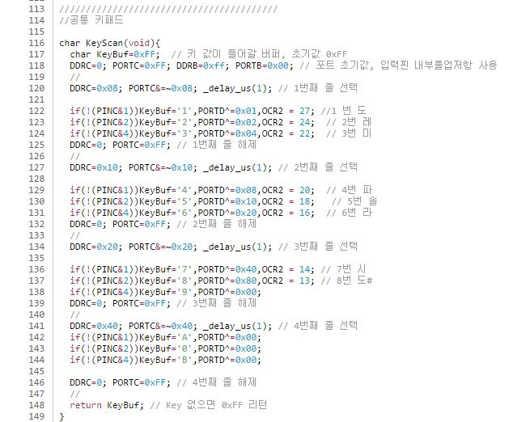
07
코드 소개
4x3 매트리스 키 스캔 설정
부저음 설정

Slide 15
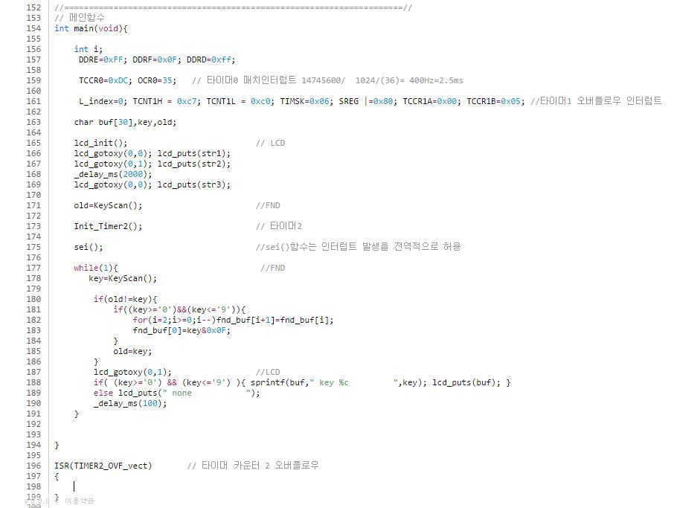
08 코드 소개
메인함수 설정

Slide 16
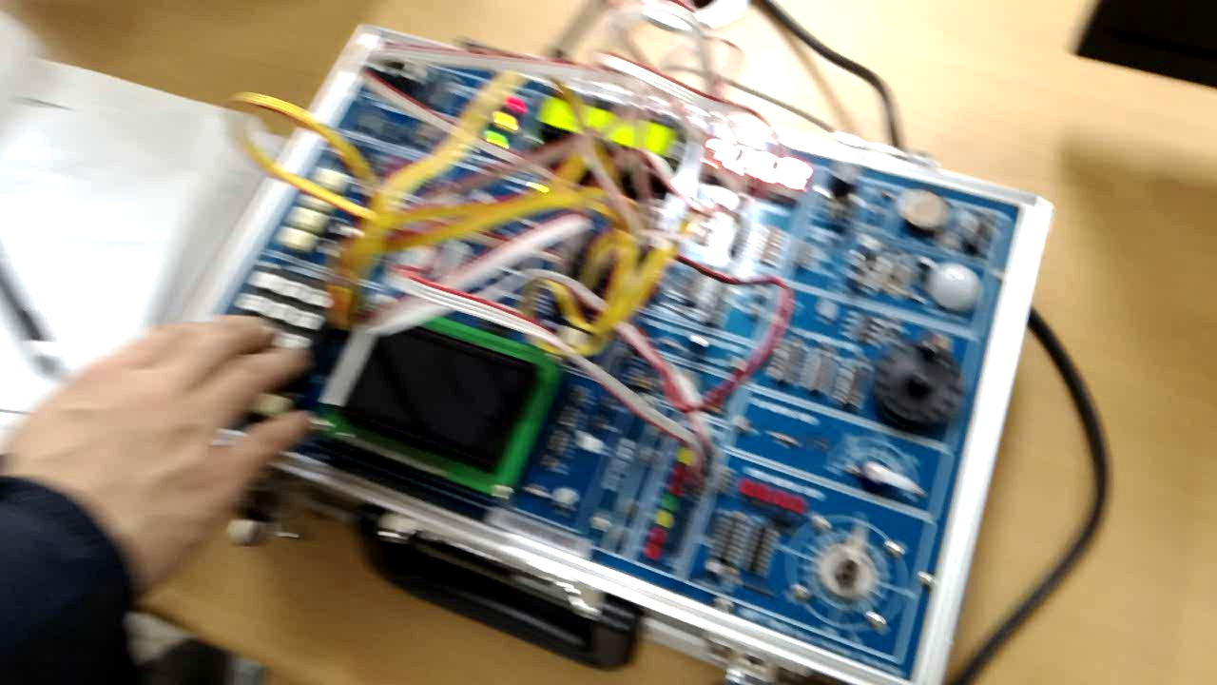
08
동작 시현

Slide 17
09
느낀점 및 고찰
느낀점
Timer/counter동작을 이해하는데 중점을 두었고 미흡한 부분이 있었지만 이번 프로젝트를 통해서 배운 점이 굉장히 많았다.
다양한 기능들을 썼기 때문에 많은 공부가 되었다.
고찰
Play중 Keypad입력이 과할 시 FND 처리속도가 뒤쳐질 수 있음
노래가 한 곡만 반복 재생 되므로 지루할 수 있음
->외부 인터럽트를 통해 LED테이블을 더 추가

Slide 18

Q&A

Slide 19
감사합니다

